Slide 1
資料可視化
HW03 - 樓層平面圖及面量圖 Choropleth
吳泳霈
國立臺北科技大學資訊工程系

Slide 2
目錄

Slide 3
目錄
JSON 檔介紹
JavaScript讀取Json檔案
Choropleth 介紹
評分標準
作業說明
繳交資訊

Slide 4
JSON 檔介紹

Slide 5
JSON 檔
定義：JavaScript Object Notation (JSON) 是資料交換格式。是一種以文字為基礎的方式來表示 JavaScript 物件文字、陣列和純量資料。
https://hackmd.io/IB66HLWrStq5GGiJaYywhw?view
GeoJSON
TopoJSON

Slide 6
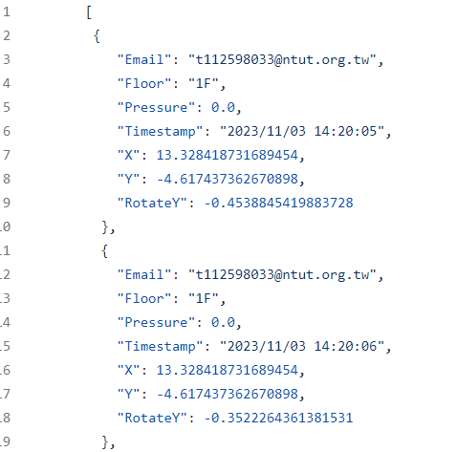
一般的JSON檔
純粹的資料格式 — 僅具備屬性，而無函式。
需要雙引號＂＂，才能有效使用＼。
單一個逗號或冒號放錯位置，會讓 JSON 檔出錯而無法運作。
https://csvjson.com/json_beautifier
不限於陣列或物件，只要是符合標準 JSON 物件形式。

Slide 7
GeoJSON
基於JSON格式，用來描述地理空間資訊的數據交換格式，它定義了幾種類型的JSON對象(Object)，和它們組合於一起的方法，用來表示地理相關要素、屬性和空間範圍資料的資訊。
GeoJSON 的最外層是一個單獨的對象（object），對象可表示：
幾何體（Geometry）。
特徵（Feature）。
特徵集合（FeatureCollection）。
JSON 淺談 — 7.0 GeoJSON 和 Topo
GeoJSON & TopoJSON地理資訊教學

Slide 8
GeoJSON
最外層的對象（object）包含許多子對象，而每個子對象都具有一個 type 屬性，用來表示對象的類型，type 值必須是下面其中之一：
Point 點 / MultiPoint 多點
LineString 線 / MultiLineString 多線
Polygon 面 / MultiPolygon 多面
GeometryCollection 幾何體集合
FeatureCollection 特徵集合
Feature 特徵
GeoJSON & TopoJSON地理資訊教學

Slide 9
重要規定
如果 type 設定為：
Point、MultiPoint、LineString、MultiLineString、Polygon、MultiPolygon : 必須有變量 coordinates，也就是需要設定坐標。
GeometryCollection(幾何體的集合): 必須有變量 geometries，而它的值是一個數組(Array)，裡面的每一項都是一個 GeoJSON 幾何對象。
Feature(特徵): 必須有變量 geometry 和 properties，properties 表示特性，值可以是任何的 JSON 對象或是 null(空值)。
FeatureCollection(特徵集合): 必須包含一個名稱為 features 的成員。
GeoJSON & TopoJSON地理資訊教學

Slide 10
範例：第一種
線上實現 GeoJSON工具：https://geojson.io/#map=2/20.0/0.0
點：
{
"type": "Point",
"coordinates": [30, 10]
}
線：
{
"type": "LineString",
"coordinates": [
[30, 10], [10, 30], [40, 40]
]
}
面：
{
"type": "Polygon",
"coordinates": [
[[30, 10], [40, 40], [20, 40], [10, 20], [30, 10]]
]
}
https://hackmd.io/IB66HLWrStq5GGiJaYywhw?view

Slide 11
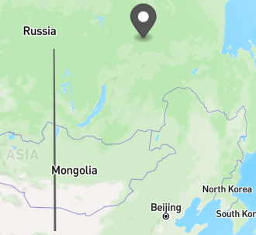
範例：第二種
{
"type": "GeometryCollection", //object
"geometries": [ //變量
{
"type": "Point", //子 object
"coordinates": [120, 60]
},
{
"type": "LineString",
"coordinates": [ [100, 60], [100, 40] ]
}
]
}

Slide 12
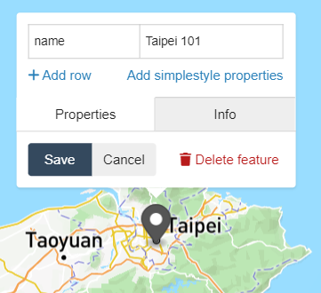
範例：第三種
{
"type": "FeatureCollection",
"features": [
{
"type": "Feature",
"properties": {
"name": "Taipei 101"
},
"geometry": {
"type": "Point",
"coordinates": [121.5615184,25.0338266]
}
}
]
}

Slide 13
TopoJSON
為 GeoJSON 依照拓樸學編碼後的擴展形式，由鼎鼎大名的 D3.JS 視覺化套件作者 Mike Bostock 制定。
相比 GeoJSON 直接使用 Polygon、Point 之類的幾何體來表示圖形的方法，TopoJSON 中的每一個幾何體都是透過共享體(arcs)整合後組成的幾何體圖形。

Slide 14
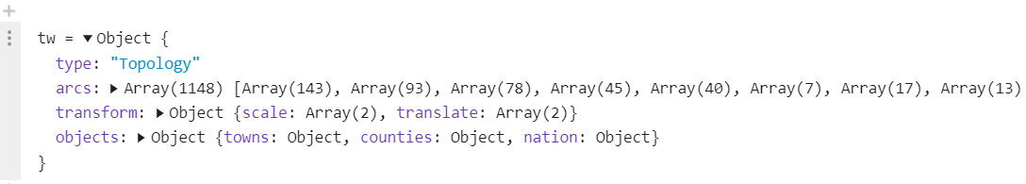
TopoJSON
優勢：TopoJson 產出的檔案更小，大概縮小了80%
原因：
邊界線只會記錄一次，像是台北和桃園的邊界線只會記錄一次
地理坐標是使用整數，而非浮點數

Slide 15
JavaScript讀取JSON檔案

Slide 16
一、使用getJSON、Fetch等
假設在目錄底下新增一份 test.json 檔，且個人路徑是 yungpei/json/，因使用ajax相關技術，須留意檔案位置是否為可讀取的靜態檔案路徑。
[
{
"Email": "t112598033@ntut.org.tw",
"Floor": "1F",
"Pressure": 0.0,
"Timestamp": "2023/11/03 14:20:05",
"X": 13.328418731689454,
"Y": -4.617437362670898,
"RotateY": -0.4538845419883728
},
{
"Email": "t112598033@ntut.org.tw",
"Floor": "1F",
"Pressure": 0.0,
"Timestamp": "2023/11/03 14:20:06",
"X": 13.328418731689454,
"Y": -4.617437362670898,
"RotateY": -0.3522264361381531
},
<script>
fetch('yungpei/json/test.json')
.then(function (response) {
return response.json();
})
.then(function (result) {
console.log(result);
});
</script>
JavaScript讀取Json檔案

Slide 17
二、使用JavaScript import、export
將 Json 檔改為 Js 檔，如：test.json.js 或 test.js，使用 import 讀檔。
[
export const test = {
"Email": "t112598033@ntut.org.tw",
"Floor": "1F",
"Pressure": 0.0,
"Timestamp": "2023/11/03 14:20:05",
"X": 13.328418731689454,
"Y": -4.617437362670898,
"RotateY": -0.4538845419883728
},
{
"Email": "t112598033@ntut.org.tw",
"Floor": "1F",
"Pressure": 0.0,
"Timestamp": "2023/11/03 14:20:06",
"X": 13.328418731689454,
"Y": -4.617437362670898,
"RotateY": -0.3522264361381531
},
<script type="module">
import { test } from 'yungpei/json/test.json.js';
console.log(test);
</script>
JavaScript讀取Json檔案

Slide 18
(補充)MDN有關於讀取JSON檔的方法
參考：https://developer.mozilla.org/zh-TW/docs/Learn/JavaScript/Objects/JSON
<script>
var requestURL = 'yungpei/json/test.json';
var request = new XMLHttpRequest();
request.open('GET', requestURL);
request.responseType = 'json';
request.send();
request.onload = function() {
console.log(request.response);
}
</script>
JavaScript讀取Json檔案

Slide 19
Choropleth 介紹

Slide 20

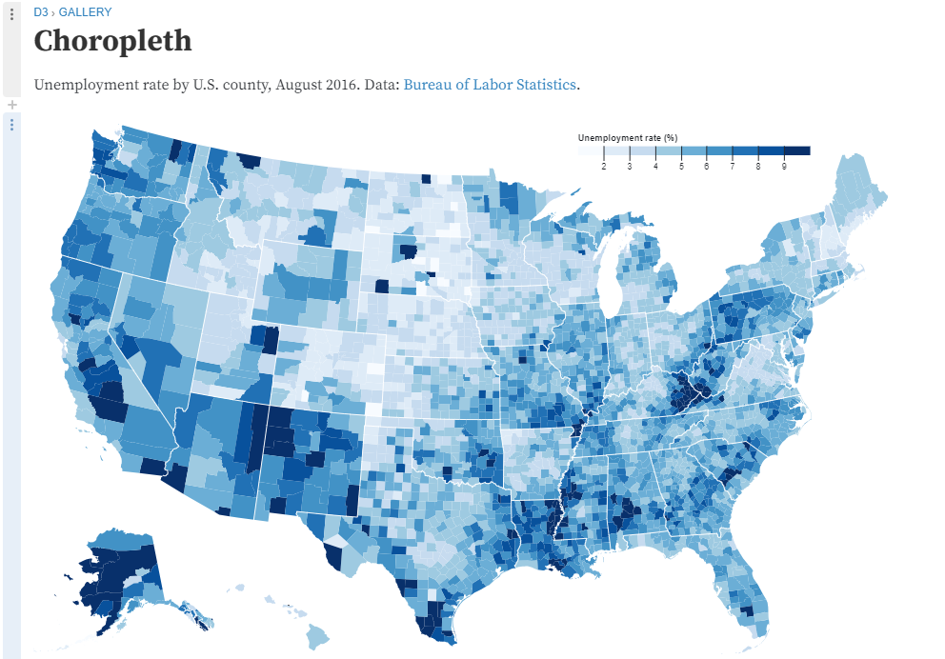
面量圖 Choropleth 介紹
出處: 維基百科
"面量圖(分級著色圖)是一種統計地圖。使用假色把空間單位（如人口密度）等地理特徵，對應到不同顏色。面量圖能夠反映變數在地理區域上的變化情況。熱圖和等值線圖也有類似作用，利用變數來繪製區域，而面量圖則反之，是彙總並填充預先劃定的區域。"(出處: 維基百科)
REFERENCES
[3] Wikipedia. 2017. Choropleth map. Retrieved from https://en.wikipedia.org/wiki/Choropleth_map.
Notes:
改成台灣地圖

Slide 21
面量圖 Choropleth 結構
"面量圖融合了兩套數據：將地理空間劃分為「區域」的空間數據，以及某個變數在每個區域內彙總得到的統計數據。
對於這兩種數據如何在面量圖中相互作用，有兩種概念模式：
「區域主導」：區域（通常是已有的行政單元）是統計資料收集統計的單元，這些資料就包括用於製圖的數據。
「變數主導」：將變數視作一種地理現象，對應著現實世界的空間分佈，而區域的劃分僅僅是基於數據分佈的技術操作。"(出處: 維基百科)
Notes:
改成台灣地圖

Slide 22
假色
"指在一幅影像中使用與真實色彩不同的顏色描述一項物體。
例如負片的顏色就可以被叫做假色，因為負片的顏色是物體顏色的補色。但假色常被用於表示電磁波譜中不可見光的部分。
面量圖是指在地圖或影像上加上顏色形成一個目錄顯示不同的值或變量。面量圖因為多用於地圖，因此被認為是假色的極端形式。"
(出處: 維基百科)

Slide 23
熱圖
"Heat map，是在二維空間中以顏色的形式顯示一個現象的絕對量，是一種資料視覺化技術。顏色的變化可能是通過色調或強度，給讀者提供明顯的視覺提示，說明現象是如何在空間上聚集或變化的。
面量圖有時被誤稱為熱圖。面量圖的特點是在地理邊界內有不同的陰影或圖案，以顯示感興趣的變數的比例，而熱圖（在地圖上）的顏色變化與地理邊界並不能對應上。"(出處: 維基百科)

Slide 24
評分標準
05

Slide 25
評分標準
Simple baseline (3pt)
播放自己的參訪路徑 (1pt)
計算自己的移動距離/卡路里 (2pt)
Medium baseline (3pt)
美術館樓層平面圖行走軌跡(3pt)
Strong baseline (4pt)
建立課程學生居住縣市人數的面量圖 Choropleth (4pt)

Slide 26
作業說明
06

Slide 27
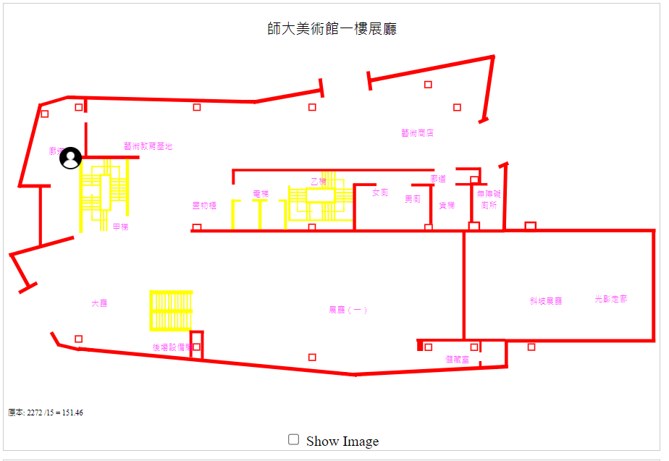
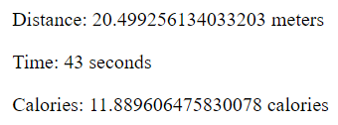
Simple baseline (3pt)
播放自己的參訪路徑 (1pt)
計算自己的移動距離/卡路里 (2pt)
https://yungpei.github.io/vis2023f/hw03/src/simple/planar_graph.html

Slide 28
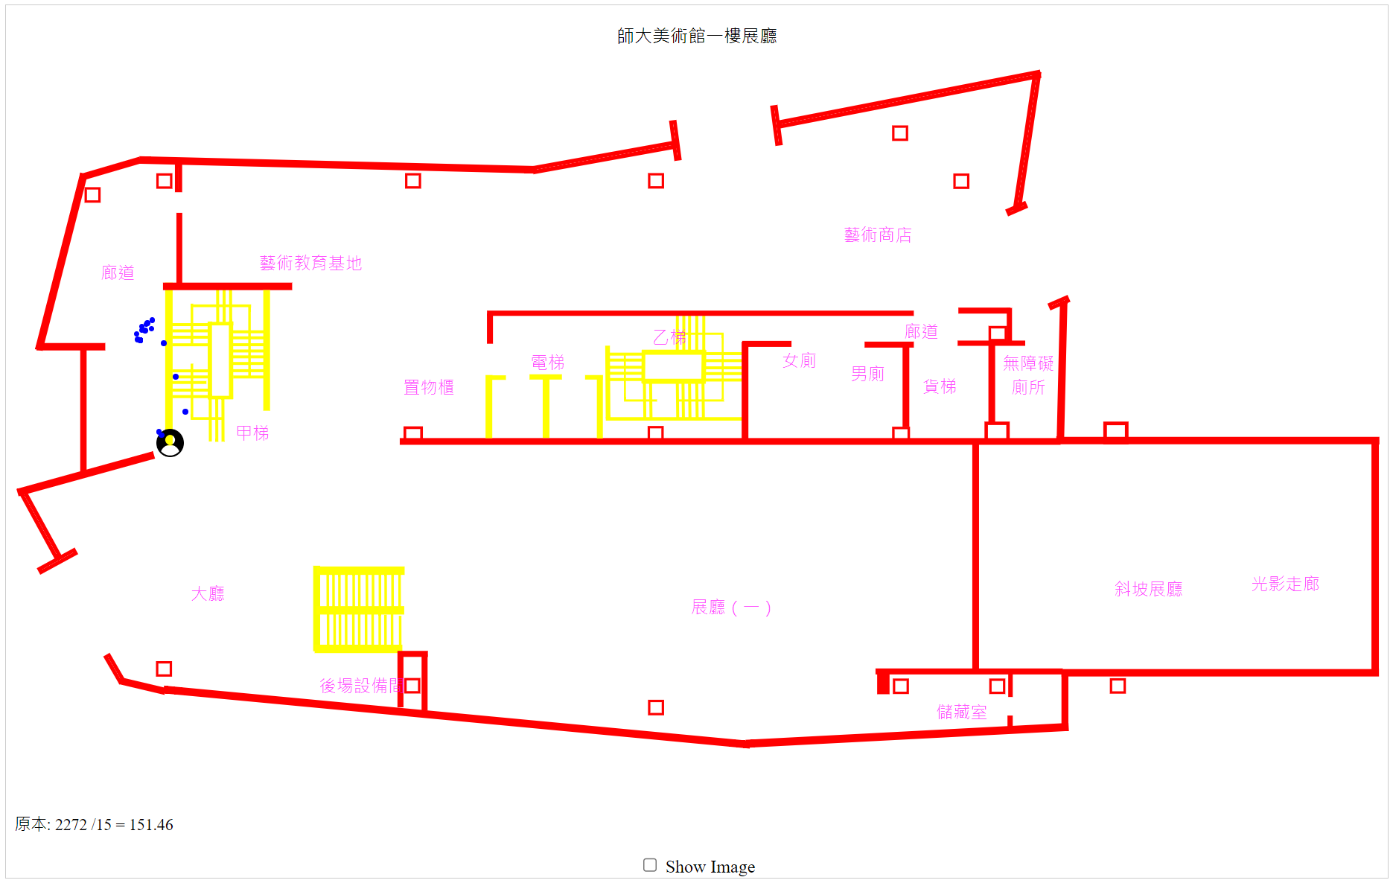
Medium baseline (3pt)
美術館樓層平面圖行走軌跡 (3pt)

Slide 29
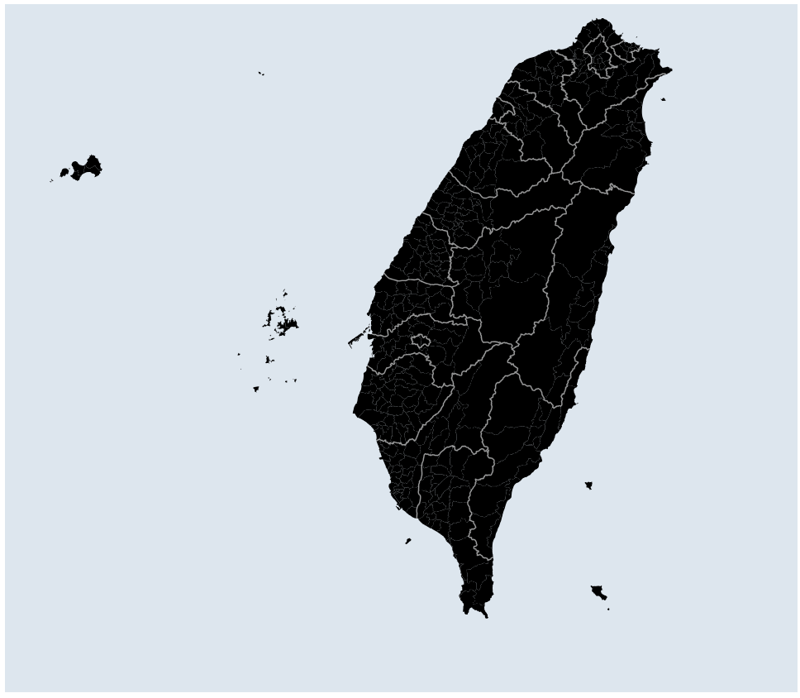
Strong baseline (4pt)
建立課程班上學生居住縣市人數的 Choropleth (4pt)
https://observablehq.com/d/ec0e39b666962d0e
details
.enter()
.append("path")
.attr("fill", (d) => {
const townData = data.find(
(t) =>
t.county === d.properties.COUNTYNAME &&
t["county"].replace(" ", "") === d.properties.TOWNNAME
);
//return
})
.attr("d", path);

Slide 30
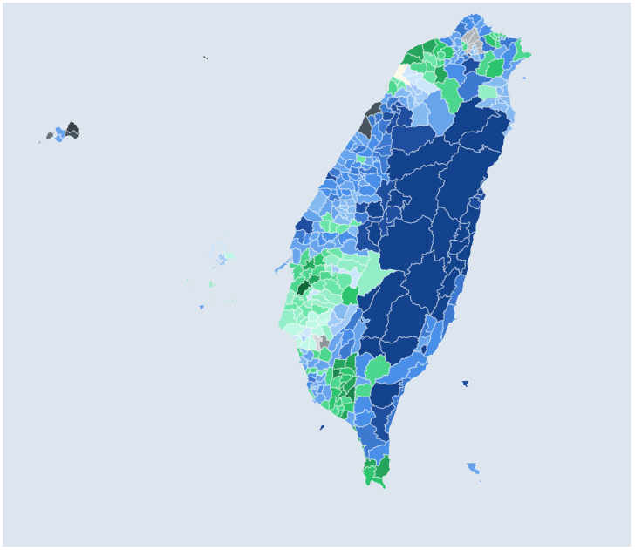
Refernce
https://observablehq.com/d/b3a03fca9c5b14d5
https://observablehq.com/@d3/choropleth/2?intent=fork

Slide 31
繳交資訊
07

Slide 32
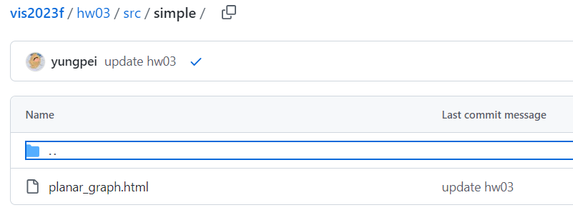
繳交資訊 Simple baseline
Simple baseline – 播放自己的參訪路徑、計算自己的移動距離/卡路里，程式碼放在
https://github.com/你的帳號/vis2023f/hw03/src/simple/

Slide 33
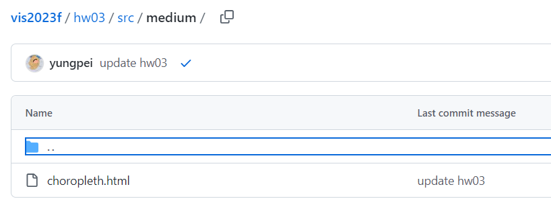
繳交資訊 Medium baseline
Simple baseline – 美術館樓層平面圖分區(造訪頻率)，程式碼放在
https://github.com/你的帳號/vis2023f/hw03/src/medium/

Slide 34
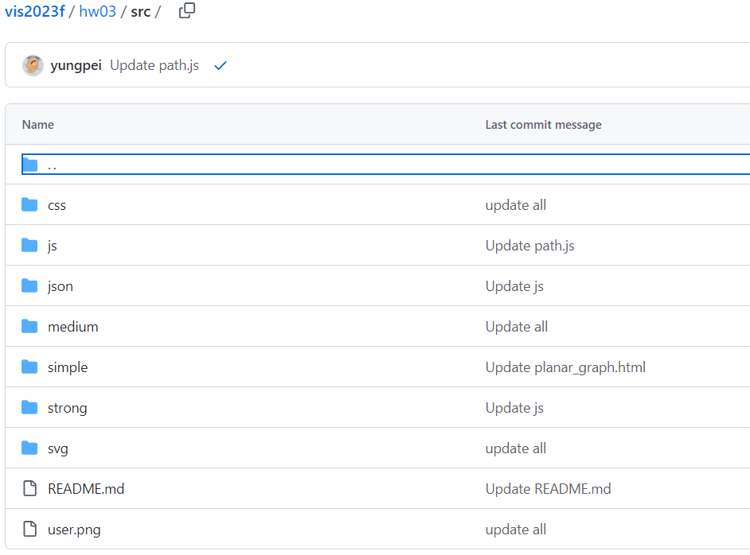
檔案分類

Slide 35
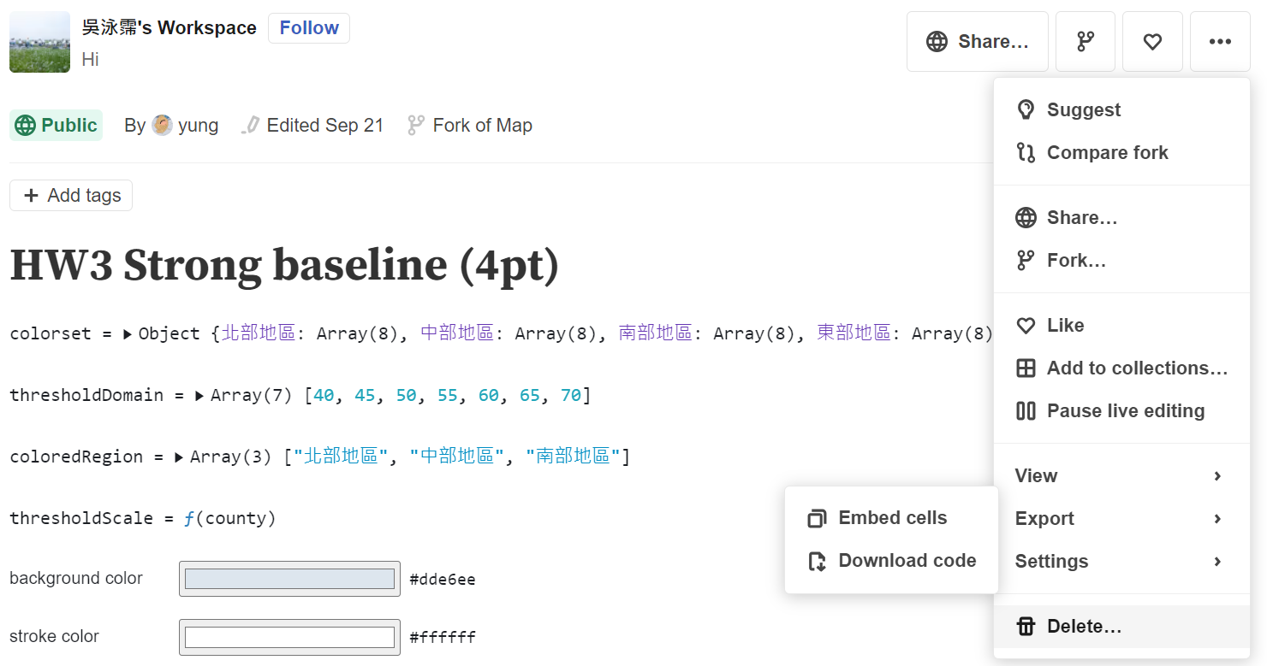
Export notebook
1. 匯出檔案前請確認所有cell都有run過、地圖、Table皆有呈現。
1. 點擊 ...
2. 選擇 Export
3. Download code

Slide 36
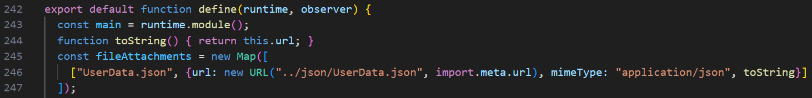
Export notebook
2. 將下載下來的檔案解壓縮，刪除裡面的 files 資料夾。並修改最主要的js檔案。
(名字是亂碼的那個，例如 ec0e39b666962d0e@457)，並將URL路徑改成 ../UserData.json。如下圖紅框處。

Slide 37
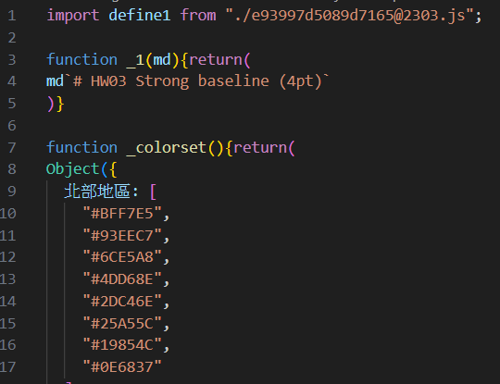
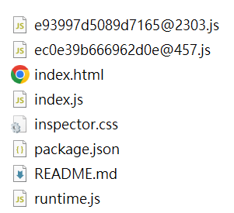
Export notebook
3. 資料夾裡面會有兩個名字是亂碼的js檔案，選擇程式碼內有自己做的notebook 內容。

Slide 38
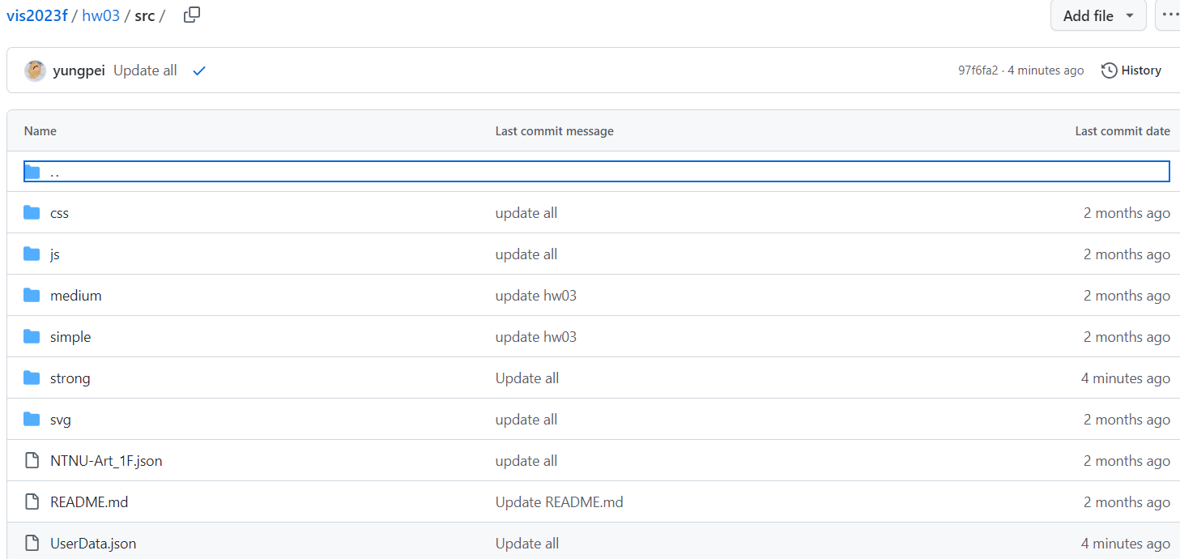
Github
4. 將 UserData.json 放到 src 檔案夾底下

Slide 39
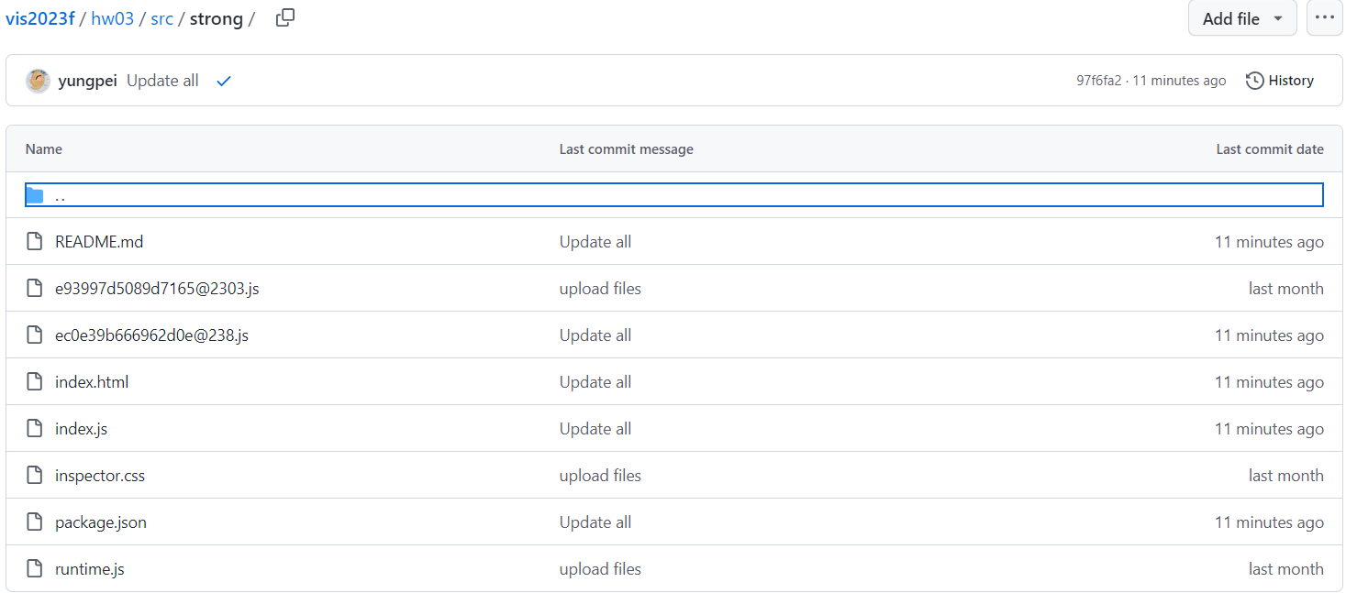
Github
5. 在 src 檔案夾底下建立 strong 檔案夾，並將修改過後的檔案放入。

Slide 40
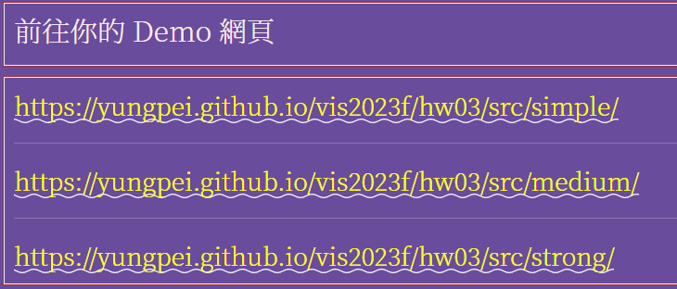
新增前往你的Demo網頁
<!-- ------------------------------------------------>
<div class="row hw12">
<div class="col-md-12 twenty">
<h4>前往你的 Demo 網頁</h4>
</div>
</div>
<!-- ------------------------------------------------>
<div class="row hw12">
<div class="col-md-12 twenty">
<a href="https://你的帳號.github.io/vis2023f/hw03/src/simple/你的檔案">https://你的帳號.github.io/vis2023f/hw03/src/simple/</a>
<hr>
<a href="https://你的帳號.github.io/vis2023f/hw03/src/medium/你的檔案">https://你的帳號.github.io/vis2023f/hw03/src/medium/</a>
<hr>
<a href="https://你的帳號.github.io/vis2023f/hw03/src/strong/">https://你的帳號.github.io/vis2023f/hw03/src/strong/</a>
</div>
</div>
Notes:
<!-- ------------------------------------------------>
<div class="row hw12">
<div class="col-md-12 twenty">
打開src資料夾
<input type="button" name="back" onclick="location.href='https://github.com/Wenshin1109/ct2023s/tree/main/hw04/src'" value="按我٩(｡・ω・｡)و">
</div>
</div>
<table>
<tr>
<th>總分</th>
<th>完成後打勾</th>
<th>配分</th>
<th>分項描述</th>
</tr>
<tr>
<td rowspan="4" id="myTotal"></td>
<td><input type="checkbox" class="flipswitch" id="myCheckbox1" checked="checked"></td>
<td id='m1'>1</td>
<td>數字 0~9</td>
</tr>
<tr>
<td><input type="checkbox" class="flipswitch" id="myCheckbox2" checked="checked"></td>
<td id='m2'>2</td>
<td>大寫字母 A~Z</td>
</tr>
<tr>
<td><input type="checkbox" class="flipswitch" id="myCheckbox3" checked="checked"></td>
<td id='m3'>3</td>
<td>小寫字母 a~z</td>
</tr>
<tr>
<td><input type="checkbox" class="flipswitch" id="myCheckbox4" checked="checked"></td>
<td id='m4'>4</td>
<td>所有符號</td>
</tr>
</table>

Slide 41
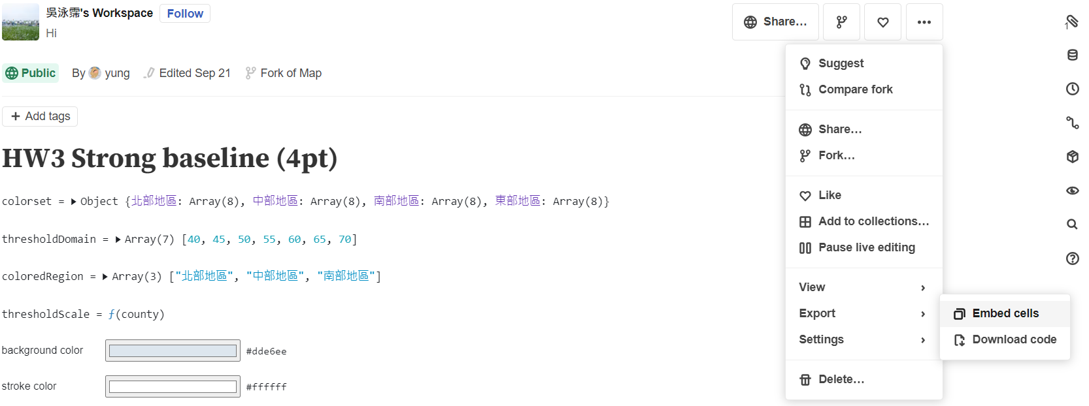
Embed cells
1. 點擊 ...
2. 選擇 Export
3. Embed cells

Slide 42
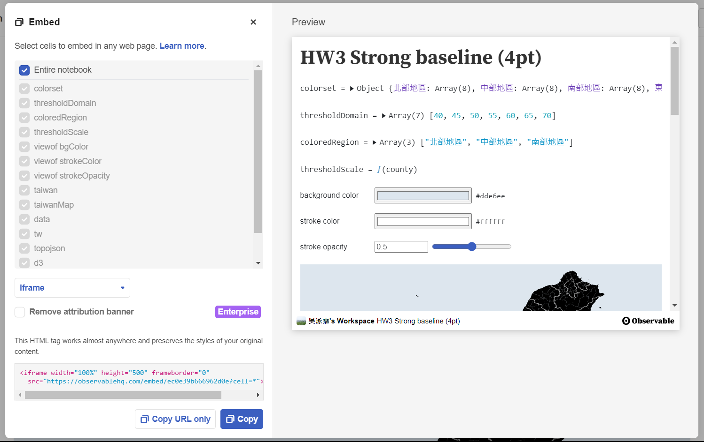
Embed cells
1. 選擇 Entire notebook
2. 確認是Iframe
3. Copy URL only

Slide 43
Iframe
在hw03/index.html中原本為影片的地方程式碼如下：
<div class="row hw12">
<div class="col-md-12 twenty">
<video id="video1" style="width:100%;max-width:100%;" controls="">
<source src="https://www.w3schools.com/html/mov_bbb.mp4" type="video/mp4">
</video>
</div>
</div>
改成自己的內容：
<div class="row hw12">
<div class="col-md-12 twenty">
<h4>Strong baseline - 建立課程班上學生居住縣市人數的 Choropleth</h4>
</div>
</div>
<div class="row hw12">
<div class="col-md-12 twenty">
<iframe width="100%" height="500" frameborder="0" style="background-color: #FFFFFF"
src="你的URL"></iframe>
</div>
</div>

Slide 44
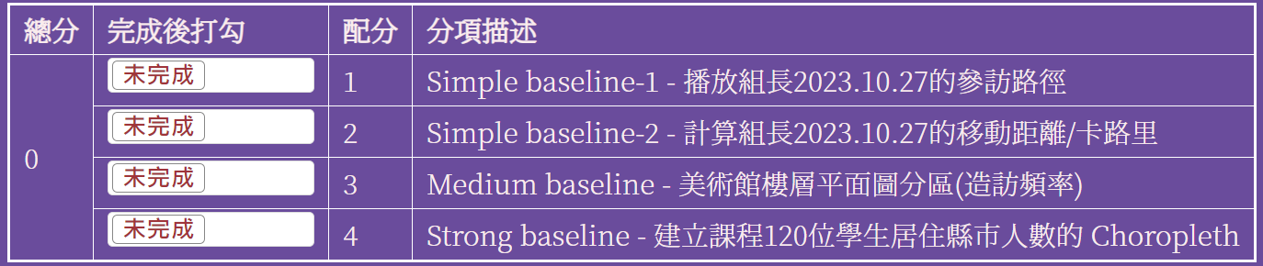
評分表
<table>
<tr>
<th>總分</th>
<th>完成後打勾</th>
<th>配分</th>
<th>分項描述</th>
</tr>
<tr>
<td rowspan="0" id="myTotal"></td>
<td><input type="checkbox" class="flipswitch" id="myCheckbox1" checked></td>
<td id='m1'>1</td>
<td>Simple baseline-1 - 播放自己的參訪路徑</td>
</tr>
<tr>
<td><input type="checkbox" class="flipswitch" id="myCheckbox2" checked></td>
<td id='m2'>2</td>
<td>Simple baseline-2 - 計算自己的移動距離/卡路里</td>
</tr>
<tr>
<td><input type="checkbox" class="flipswitch" id="myCheckbox3" checked></td>
<td id='m3'>3</td>
<td>Medium baseline - 建立課程班上學生居住縣市人數的 Choropleth</td>
</tr>
<tr>
<td><input type="checkbox" class="flipswitch" id="myCheckbox4" checked></td>
<td id='m4'>4</td>
<td>Strong baseline - 美術館樓層平面圖分區(造訪頻率)</td>
</tr>
</table>
更改 hw03/index.html 中程式碼
Notes:
<!-- ------------------------------------------------>
<div class="row hw12">
<div class="col-md-12 twenty">
打開src資料夾
<input type="button" name="back" onclick="location.href='https://github.com/Wenshin1109/ct2023s/tree/main/hw04/src'" value="按我٩(｡・ω・｡)و">
</div>
</div>
<table>
<tr>
<th>總分</th>
<th>完成後打勾</th>
<th>配分</th>
<th>分項描述</th>
</tr>
<tr>
<td rowspan="4" id="myTotal"></td>
<td><input type="checkbox" class="flipswitch" id="myCheckbox1" checked="checked"></td>
<td id='m1'>1</td>
<td>數字 0~9</td>
</tr>
<tr>
<td><input type="checkbox" class="flipswitch" id="myCheckbox2" checked="checked"></td>
<td id='m2'>2</td>
<td>大寫字母 A~Z</td>
</tr>
<tr>
<td><input type="checkbox" class="flipswitch" id="myCheckbox3" checked="checked"></td>
<td id='m3'>3</td>
<td>小寫字母 a~z</td>
</tr>
<tr>
<td><input type="checkbox" class="flipswitch" id="myCheckbox4" checked="checked"></td>
<td id='m4'>4</td>
<td>所有符號</td>
</tr>
</table>

Slide 45
評分表
function update(){
var score = 0;
if (d3.select("#myCheckbox1").property("checked")){
score += parseInt(d3.select('#m1').html());
}
if (d3.select("#myCheckbox2").property("checked")){
score += parseInt(d3.select('#m2').html());
}
if (d3.select("#myCheckbox3").property("checked")){
score += parseInt(d3.select('#m3').html());
}
if (d3.select("#myCheckbox4").property("checked")){
score += parseInt(d3.select('#m4').html());
}
d3.select("#myTotal").html(score);
}
更改 hw03/index.html 中程式碼
Notes:
<!-- ------------------------------------------------>
<div class="row hw12">
<div class="col-md-12 twenty">
打開src資料夾
<input type="button" name="back" onclick="location.href='https://github.com/Wenshin1109/ct2023s/tree/main/hw04/src'" value="按我٩(｡・ω・｡)و">
</div>
</div>
<table>
<tr>
<th>總分</th>
<th>完成後打勾</th>
<th>配分</th>
<th>分項描述</th>
</tr>
<tr>
<td rowspan="4" id="myTotal"></td>
<td><input type="checkbox" class="flipswitch" id="myCheckbox1" checked="checked"></td>
<td id='m1'>1</td>
<td>數字 0~9</td>
</tr>
<tr>
<td><input type="checkbox" class="flipswitch" id="myCheckbox2" checked="checked"></td>
<td id='m2'>2</td>
<td>大寫字母 A~Z</td>
</tr>
<tr>
<td><input type="checkbox" class="flipswitch" id="myCheckbox3" checked="checked"></td>
<td id='m3'>3</td>
<td>小寫字母 a~z</td>
</tr>
<tr>
<td><input type="checkbox" class="flipswitch" id="myCheckbox4" checked="checked"></td>
<td id='m4'>4</td>
<td>所有符號</td>
</tr>
</table>

Slide 46
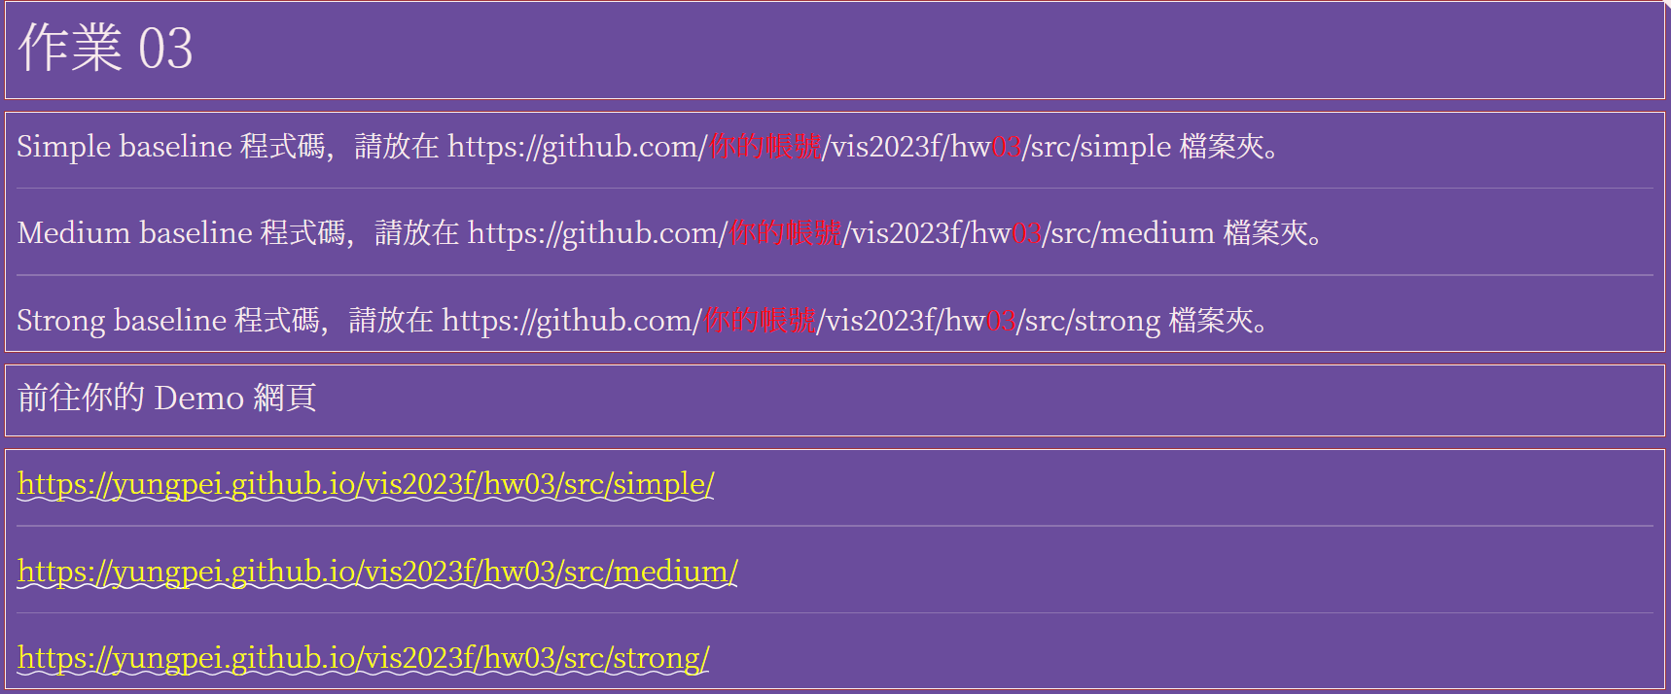
https://yungpei.github.io/vis2023f/hw03/index.html

Slide 47
Regulations
You should finish your homework on your own.
Do not share your codes with any living creatures.
Your HW will get 0 pt if you violate any of the above rules.
Professor & TAs preserve the rights to change the rules & grades.

Slide 48
助教聯絡資訊
08

Slide 49
助教聯絡資訊
TA Email
吳泳霈 t112598033@ntut.org.tw
Email 標題請按照此格式(X為作業編號) : [vis2023f-hw03-學號]

